Slide 1
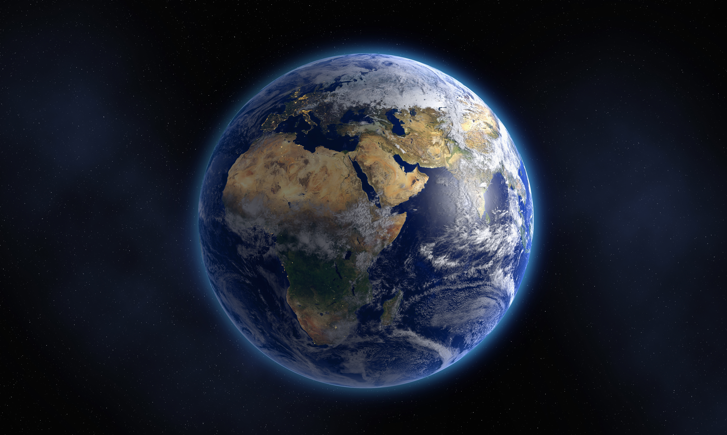
Haka
Bewegingsexpressie – thema plastic soep

Slide 2
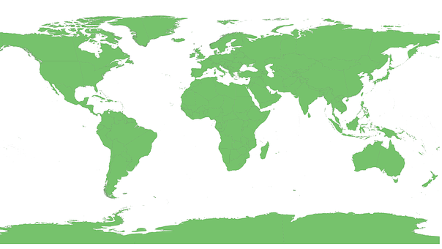
Fiji
Samoa
Nieuw-Zeeland

Slide 3
Haka?
Energieke dans
Maori
Om de goden te roepen
Begin van rugbywedstrijden om de tegenstander te overdonderen
Tekst ≠ gezongen = opgezegd
Lied is gericht tot de goden
Vaak kreten en uitroepen
Lijkt deze soort dans op onze danssoorten?
Waarin verschillen ze?
Wat is dit?
https://www.youtube.com/watch?v=Db0l84eO6JY
https://www.youtube.com/watch?v=lt6GRghrmaU
https://www.youtube.com/watch?v=lt6GRghrmaU

Slide 4
Nu is het aan jullie!
Oefenen
Uitwerken
Emoties
Krachtige bewegingen
Slogans
Krachtige slogan over de plastic soep
welke kreten ga je waar gebruiken
Krachtige bewegingen
Expressie
Wanneer ga je dit doen?
Wie doet wat?
Oefenen, oefenen en oefenen!
Een haka is kort maar heel krachtig!

Slide 5
presentatie
Waren de bewegingen krachtig?
Waren er goede kreten?
Was de boodschap van de slogan duidelijk?
Deed iedereen goed mee?
Werd er gebruik gemaakt van expressie?

